Slide 1

Свойства полимеров

Slide 2

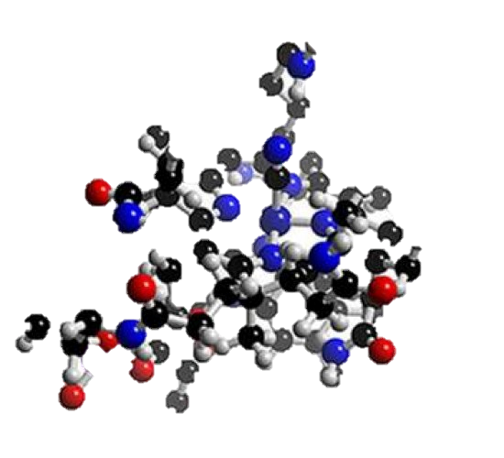
Широким применением полимеры обязаны своим свойствам, важнейшими из них являются способность к образованию анизотропных высокоориентированных волокон и пленок, отличающихся высокой прочностью.

Slide 3

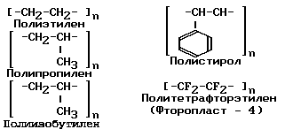
Для линейных полимеров характерен ряд специфических комплексных физико-химических и механических свойств. За счет своей высокой молекулярной массы линейные полимеры склонны к большим, имеющим длительное развитие, обратимым деформациям. Эти полимеры, находясь в высокоэластичном состоянии, способны набухать, прежде, чем раствориться..

Slide 4

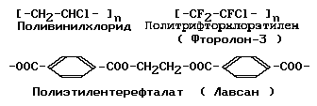
Линейные полимеры характеризуются высокой вязкостью растворов. Эти свойства выражены в значительной мере меньше у полимеров с разветвлениями, трехмерными сетками и густыми сетчатыми структурами. Полимеры, сильно сшитые, не обладают растворимостью, не плавятся и не склонны к высокоэластичным деформациям.

Slide 5
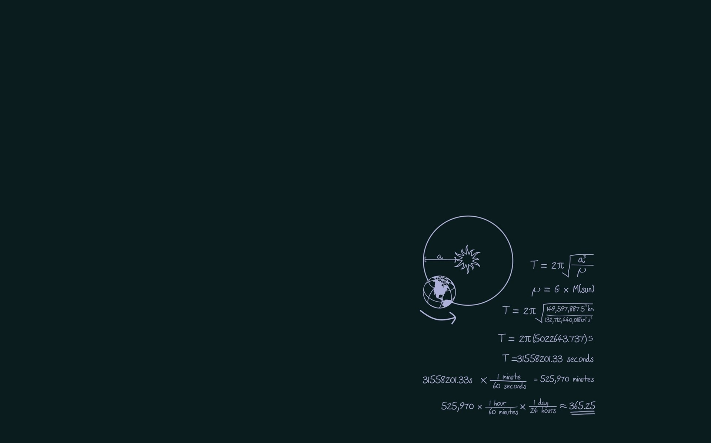
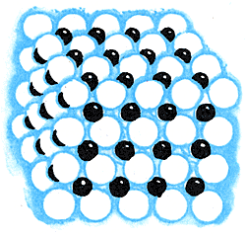
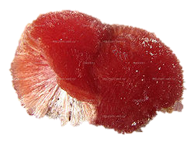
Полимерам свойственны, как аморфные, так и кристаллические состояния. Для кристаллических полимеров необходимо наличие в их структуре регулярных, достаточно длинных участков макромолекул. Кристаллические полимеры часто являются местом зарождения разнообразных надмолекулярных структур, к примеру, фибрилл, сферолитов, монокристаллов и т.д

Slide 6

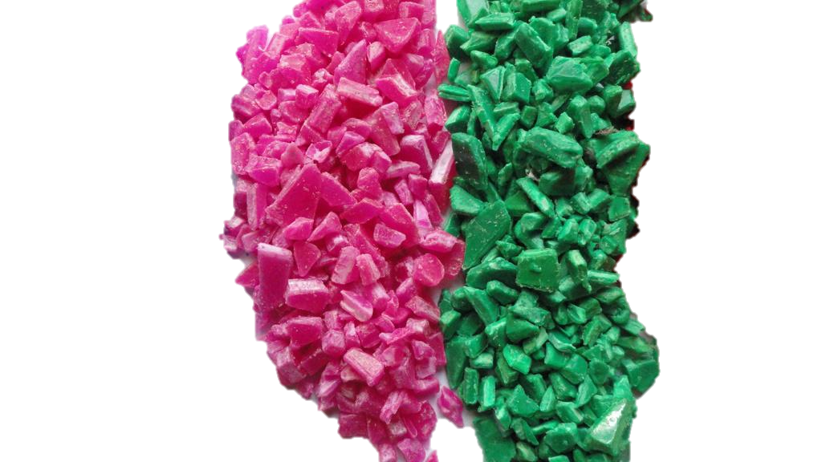
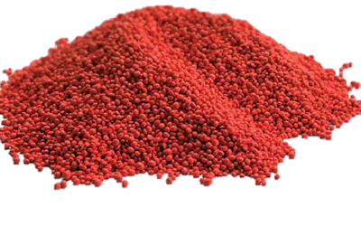
Типы этих структур в значительной мере влияют на свойства полимерного материала. Не закристаллизованные полимеры реже образуют надмолекулярные структуры и могут находиться в трех физических состояниях: стеклообразном, вязко текучем и высокоэластическом. Эластомеры, полимеры, способны переходить из стеклообразного в высокоэластическое состояние при низкой температуре. Пластики, наоборот, для этого требуют высокой температуры.

Slide 7

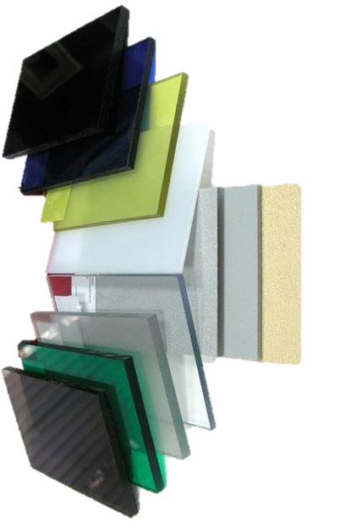
Свойства полимеров очень разнообразны и варьируются в зависимости от их химического состава, строения молекул и их взаимного расположения. Примерами могут служить 1.4-цис-полибутадиен, состоящий из углеводородных цепей с характерной гибкостью. Он является эластичным материалом при температуре 20 градусов по Цельсию, а при нагревании до 60 градусов переходит в стеклообразное состояние, и полиметилметакрилат, состоящий из достаточно жестких цепей, при 20 градусах являющийся твердым, стеклообразным продуктом, и лишь при 100 градусах переходящий в высокоэластичное состояние.

Slide 8

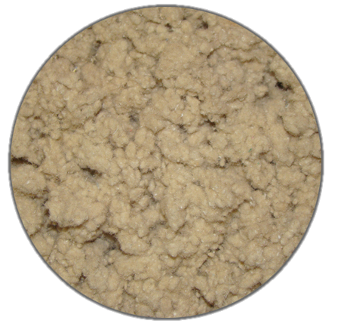
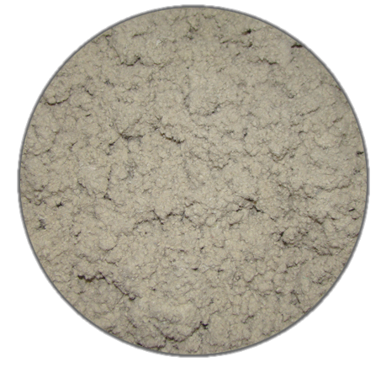
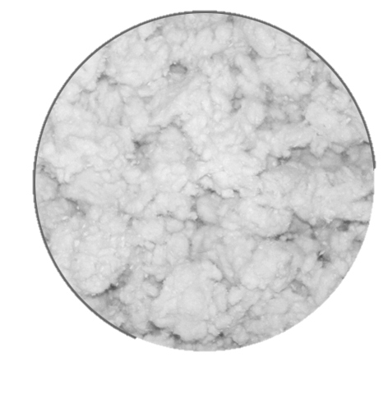
Целлюлоза также состоит из более жестких цепей, которые соединяются между собой водородными связями. Она не существует в высокоэластичном состоянии, пока не достигнута температура ее разложения. Даже при небольших отличиях в строении макромолекул наблюдаются большие отличия в свойствах полимеров.

Slide 9

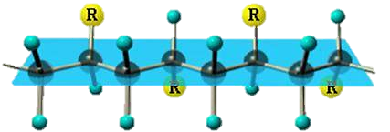
Например, стереорегулярный полистирол сохраняет свое кристаллическое состояние до температуры плавления, около 235 градусов, а нестереорегулярный, так называемый атактический, полистирол не склонен к кристаллизации, и при температуре около 80 градусов размягчается.

Slide 10

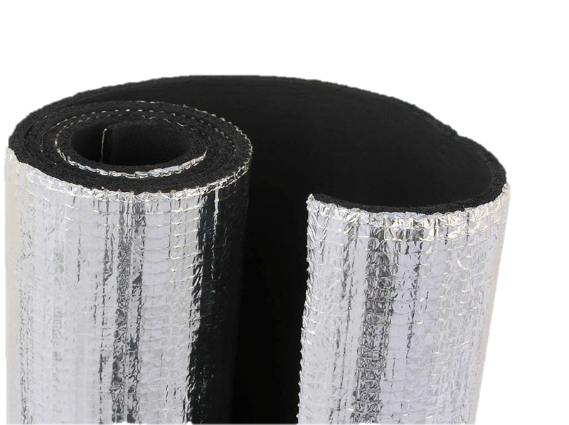
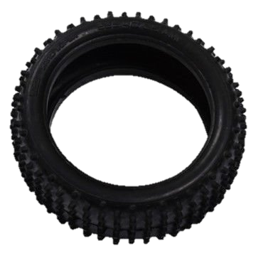
Полимерам свойственны следующие типы реакций: между макромолекулами в составе полимеров может происходить сшивание. Этот процесс можно наблюдать при вулканизации каучуков и в процессе дубления кожи. Молекулы полимеров могут распадаться на более короткие по размерам фрагменты. В боковых функциональных группах полимеров с низкомолекулярными веществами также образуются реакции, но они не затрагивают основную цепь. Такие превращения называют полимераналогичные.

Slide 11

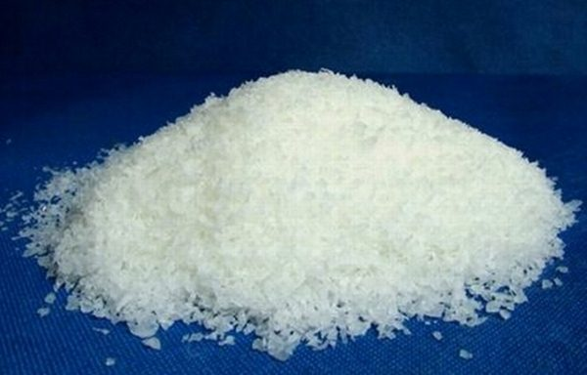
Кроме того, полимерам свойственны реакции внутри макромолекул между их функциональными группами. Примером является циклизация внутри молекул. Вышеупомянутое сшивание макромолекул зачастую сопровождается деструкцией. В качестве примера можно назвать получение поливинилового спирта, в основе которого лежит омыление поливинилацетата.

Slide 12

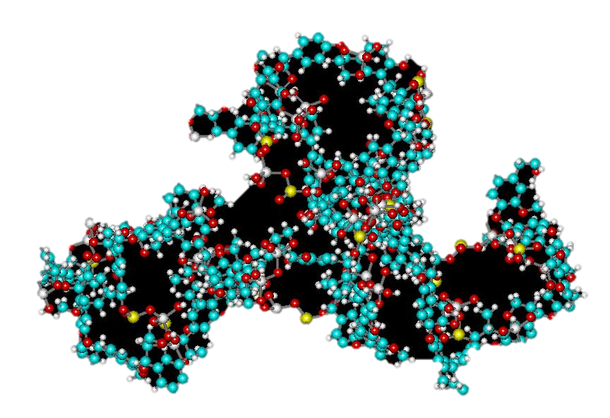
Полимеры вступают в реакции с низкомолекулярными веществами, их скорость ограничена скоростью диффузии низкомолекулярных веществ в фазу. Часто этот процесс наблюдается у сшитых полимеров. Кроме того, на скорость взаимодействия макромолекул в составе полимеров с низкомолекулярными веществами напрямую влияет природа и расположение соседних звеньев по отношению к реагирующему звену. Это же характерно и для внутримолекулярных реакций между функциональными группами в составе одной цепи макромолекул.

Slide 13

На некоторые свойства полимеров, такие, как стабильность, способность к вязкому течению и растворимость, можно легко влиять при помощи добавления примесей и добавок в небольшом количестве. Они вступают в реакции с макромолекулами, что меняет свойства полимеров. Например, линейные полимеры делают полностью нерастворимыми, добавив на 1 макромолекулу 1-2 поперечные связи.

Slide 14

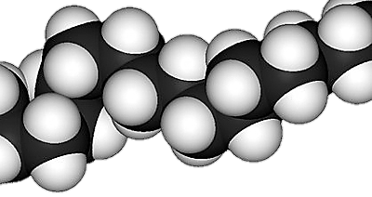
Таким образом, важнейшими характеристиками полимеров являются их химический состав, распределение молекулярной массы и сама молекулярная масса макромолекул, а также степень их разветвленности и гибкости и стереорегулярность. Именно от этих свойств в значительной мере зависят характеристики полимеров.

